Slide 1
ALERTAS DE ECG
Desarrollo de Sistemas Inteligentes
Los Lacoste:
Juan Rondan Ramos
Domingo Pujante López de Ochoa
David Madrid del Amor

Slide 2
ÍNDICE
- Metodología 101
- Lectura de datos de entrada
- Reglas:
- Reglas de medidas
- Reglas de complejos – intervalos
- Reglas para la detección de patologías

Slide 3
METODOLOGÍA 101
Determinar Alcance y Dominio
  Tipos de Ondas, Intervalos, Complejos…
  Ritmo Cardiaco, Ciclos, Picos máximos
  Patologías específicas
Considerar uso de ontología existente
  Descartado
  Ontologías investigadas excesivamente amplias y complejas
3. Enumeración de términos importantes
  Onda, ECG, ciclos, picos, intervalo, complejo, enfermedad, diagnóstico…

Slide 4
METODOLOGÍA 101
4. Definición de clases
5. Definición de slots, facetas y restricciones
ONDA
INTERVALO
RESULTADO
Ciclo
Fin
Inicio
Pico
Tipo
Ciclo
Duración
Tipo
Enfermedad
Numero Ciclos
Ritmo Cardiaco
ENUMERADOS:
- TIPO_ONDAS: P, Q, R, S, T
- ENFERMEDADES: TAQUICARDIA, BRADICARDIA, HIPOCALCEMIA, HIPOPOTASEMIA,
CONTRACCION_VENTRICULAR_PREMATURA, ISQUEMIA_CORONARIA, INFARTO_AGUDO_DE_MIOCARDIO

Slide 5
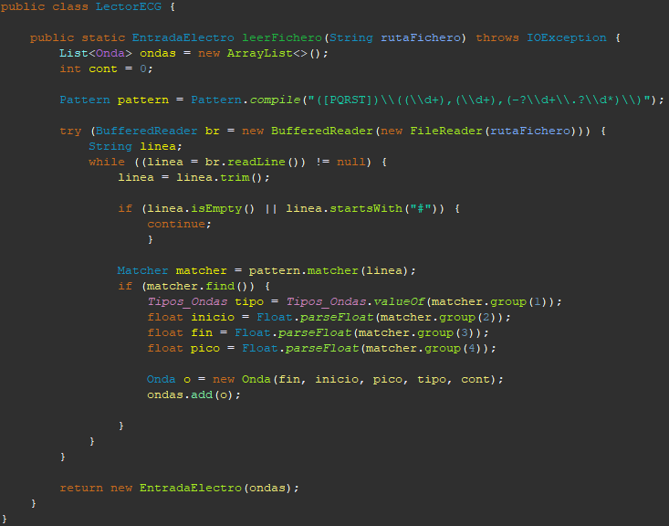
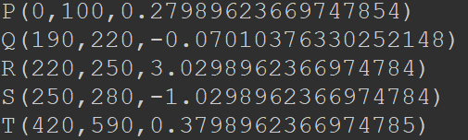
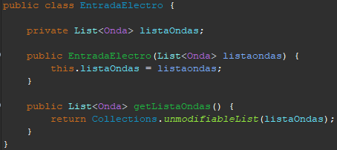
LECTURA DE DATOS DE ENTRADA
CLASE LectorECG
Ejemplo Fichero de Entrada
CLASE EntradaElectro

Slide 6
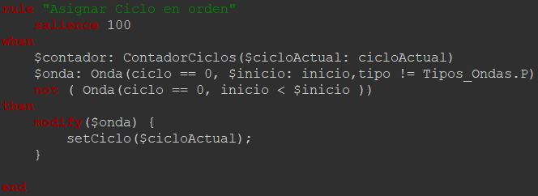
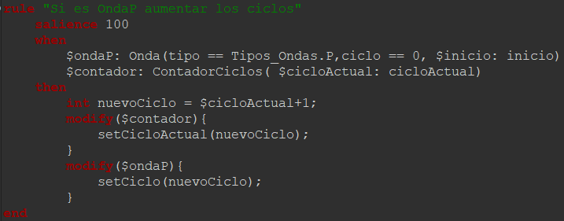
REGLAS: REGLAS DE MEDIDA
- ASIGNAR CICLO EN ORDEN
- SI ES ONDA P AUMENTAR LOS CICLOS

Slide 7
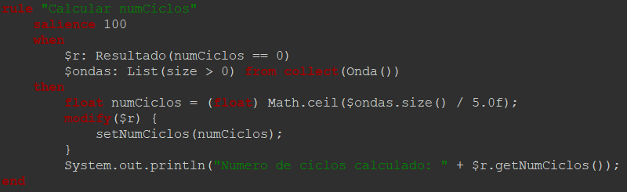
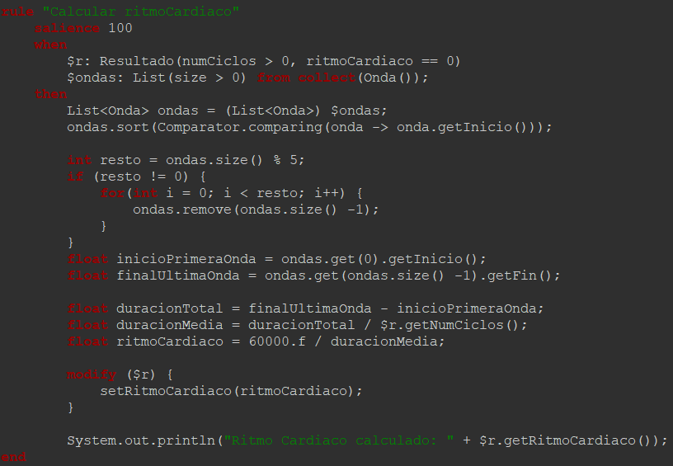
REGLAS: REGLAS DE MEDIDA
- CALCULAR NÚMERO DE CICLOS
- CALCULAR RITMO CARDIACO

Slide 8
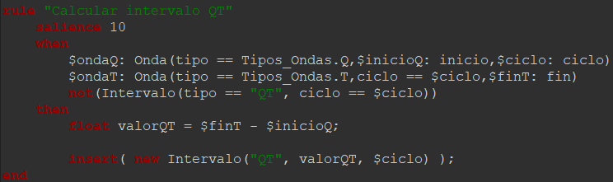
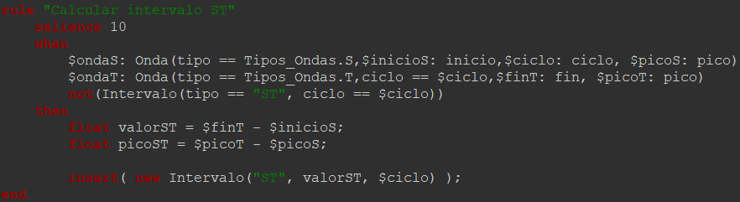
REGLAS: REGLAS DE COMPLEJOS - INTERVALOS
- CALCULAR INTERVALO QT
- CALCULAR INTERVALO ST

Slide 9

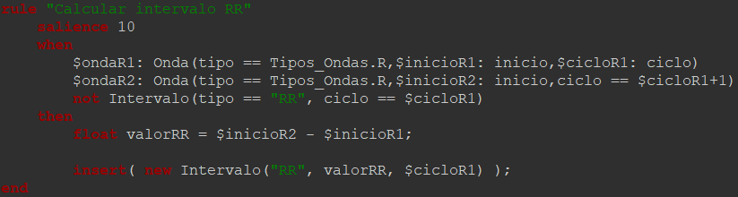
REGLAS: REGLAS DE COMPLEJOS - INTERVALOS
- CALCULAR COMPLEJO QRS
- CALCULAR INTERVALO RR

Slide 10
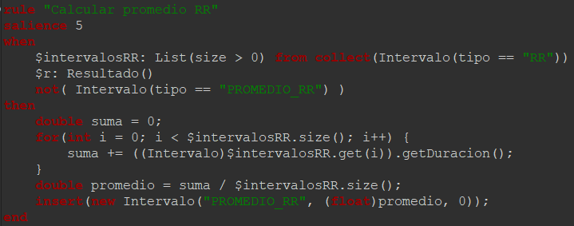
REGLAS: REGLAS DE COMPLEJOS - INTERVALOS
- CALCULAR PROMEDIO RR

Slide 11
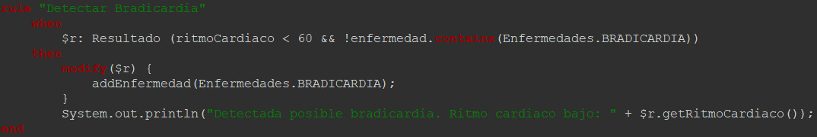
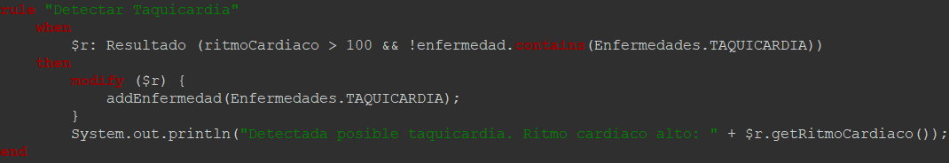
REGLAS: REGLAS DE DIAGNÓSTICO - ENFERMEDADES
- DETECTAR BRADICARDIA
- DETECTAR TAQUICARDIA

Slide 12
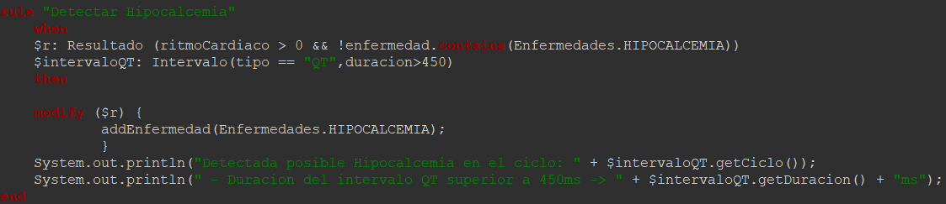
REGLAS: REGLAS DE DIAGNÓSTICO - ENFERMEDADES
- DETECTAR HIPOCALCEMIA

Slide 13
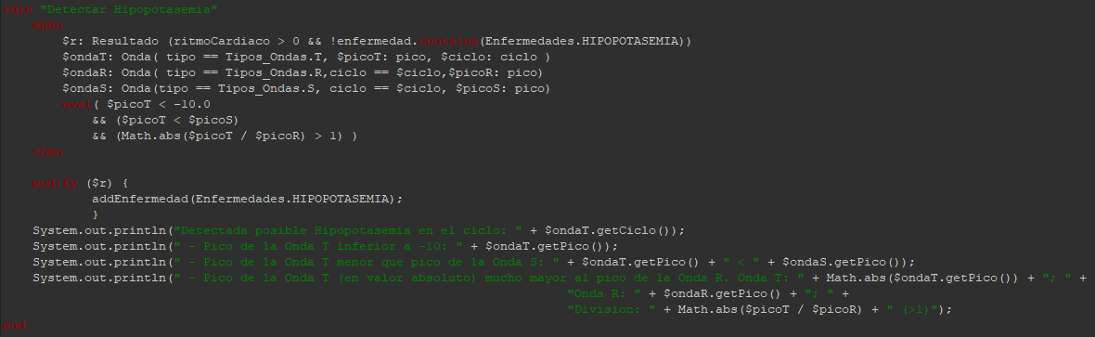
REGLAS: REGLAS DE DIAGNÓSTICO - ENFERMEDADES
- DETECTAR HIPOPOTASEMIA

Slide 14
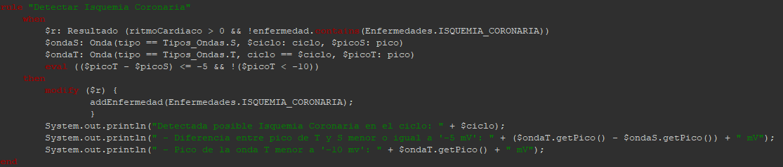
REGLAS: REGLAS DE DIAGNÓSTICO - ENFERMEDADES
- DETECTAR ISQUEMIA CORONARIA

Slide 15
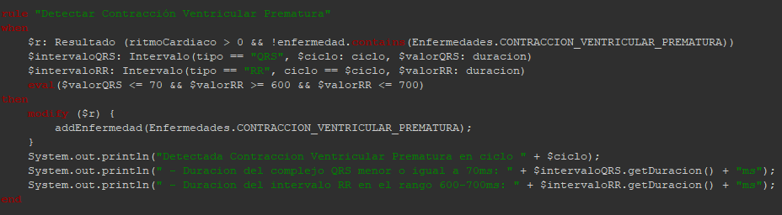
REGLAS: REGLAS DE DIAGNÓSTICO - ENFERMEDADES
- DETECTAR CONTRACCIÓN VENTRÍCULAR PREMATURA

Slide 16
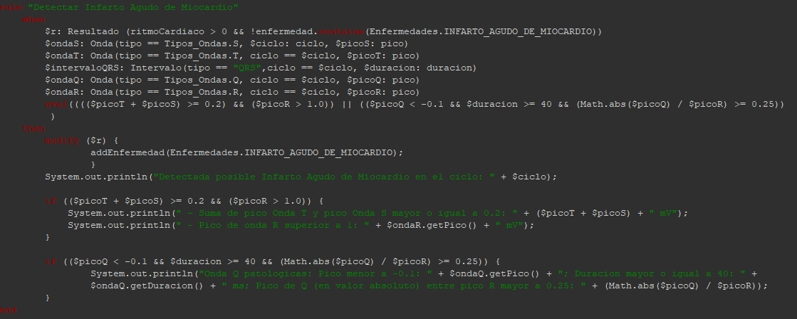
REGLAS: REGLAS DE DIAGNÓSTICO - ENFERMEDADES
DETECTAR INFARTO AGUDO DE MIOCARDIO

Slide 17
ALERTAS DE ECG
Desarrollo de Sistemas Inteligentes
Los Lacoste:
Juan Rondan Ramos
Domingo Pujante López de Ochoa
David Madrid del Amor

